Slide 1
PP 01
CASTING

Slide 2
ROLLENVERTEILUNG
PP 01
Bericht
Caesar
Ariovist
Diviciacus
Gallier
Germanen
Römer
Team Kartographie
Team Sociographie
Team Chronographie


Slide 3
Caesars Auseinandersetzung mit Ariovist
PP 03
oder:
Wie werde ich ihn los, in 24 Kapiteln?
 Caes. Gall. 1,30 – 1,54:

Slide 4
Bericht:
PP 04
Nach Beendigung des Helvetierkrieges fanden sich aus fast ganz Gallien die Stammesführer als Gesandte bei Caesar ein und beglückwünschten ihn zu seinem Sieg. Anschließend hielten sie mit Caesars Erlaubnis einen Landtag ab, da sie einige Anliegen hätten, welche sie nach gemeinsamer Rücksprache von ihm erbitten wollten.
Nach Abschluss des Landtages kamen die Stammesführer zu Caesar zurück und baten darum, mit ihm secreto in occulto de sua omniumque salute verhandeln zu dürfen.
Als Caesar ihnen diese Bitte gewährte, warfen sich ihm alle weinend zu Füßen:

Slide 5
PP 05
Nicht weniger sei ihnen wichtig, dass nichts von dem, was sie nun sagten, verraten würde, als dass Caesar ihre Anliegen erfülle, denn wenn es verraten würde, summum in cruciatum se venturos viderent!

Slide 6
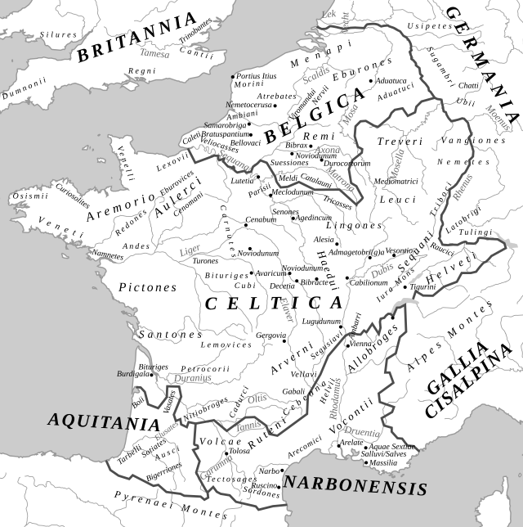
PP 06

Slide 7
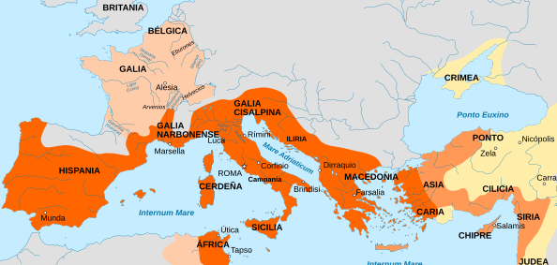
PP 07

Slide 8
PP 08
Bericht:
Caesar beschloss, Gesandte an Ariovist zu schicken mit der Aufforderung, einen beliebigen Ort in der Mitte zwischen ihnen für eine Aussprache zu bestimmen.
Caesar grüßt Ariovist
Er wolle mit ihm über den Staat und Fragen von höchster Bedeutung für beide Seiten verhandeln.

Slide 9
PP 09
Bericht:
Sowie diese Botschaft bei Caesar eintraf, meldeten die Haeduer, dass die Haruden ihr Land verwüsteten und dass sie sich nicht einmal durch die Stellung von Geiseln an Ariovist Frieden erkaufen könnten! Zugleich meldeten die Treverer, dass sich 100 Gaue der Sueben am Ufer des Rheins versammelt hätten und unter der Führung der Brüder Nasua und Cimberius versuchten, diesen zu überqueren.
Zudem erhielt Caesar Meldung, dass Ariovist in Richtung Vesontio marschiere, der größten Stadt des Sequanerlandes, um sie zu erobern. Dies musste Caesar auf jeden Fall verhindern, denn jene Stadt war nicht nur strategisch äußerst günstig gelegen, um einen Krieg in die Länge zu ziehen, sondern sie bot darüber hinaus reichlich Vorräte und alles, was man zum Krieg braucht.
Um Ariovist zuvorzukommen, brach Caesar daher schnellstmöglich auf, eilte in Gewaltmärschen nach
Vesontio und besetzte die Stadt.

Slide 10
PP 10
In Vesontio jedoch kommt es zu einem alarmierenden Zwischenfall ...

Slide 11
Bericht:
PP 11
Cognito Caesaris adventu, Ariovistus legatos ad eum mittit:

Slide 12
PP 12
PP 12
Was seinen früheren Wunsch nach einer Unterredung angehe, so könne diese seinethalben stattfinden, da Caesar ja näher herangerückt sei und er selbst meine, sich ohne Gefahr einfinden zu können.

Slide 13
PP 13
Multa a Caesare in eam sententiam dicta sunt, quare negotio desistere non posset:
Weder er noch das römische Volk ließen jemals optime meritos socios im Stich. Auch habe nach seiner Einschätzung Ariovist nicht mehr Anrecht auf Gallien als das römische Volk: Denn nachdem die Arverner und Rutener von Q. Fabius Maximus (121 v. Chr.) überwunden worden waren, habe ihnen das römische Volk verziehen und sie weder zur Provinz gemacht noch ihnen Tributzahlungen auferlegt. Sollte man also auf die älteste Zeit schauen, wäre die Herrschaft des römischen Volkes die rechtmäßigste in Gallien. Wenn es angebracht ist, den Urteilsspruch des Senats zu beachten, dann liberam debere esse Galliam, quam bello victam
suis legibus uti voluisset.
☞

Slide 14
Bericht
PP 14
Zwei Tage danach schickt Ariovist Gesandte an Caesar:
Er wolle über die Fragen, die unter ihnen erörtert, jedoch nicht entschieden wurden, weiter mit ihm sprechen; er möge also erneut einen Termin für eine Verhandlung bestimmen oder, falls er das nicht wolle, einen seiner Legaten zu ihm schicken.

Slide 15
Bericht
PP 15
Für eine Verhandlung sah Caesar wegen der jüngsten Vorkommnisse keinen Grund. Einen seiner Legaten würde er, wie er meinte, nur unter großer Gefahr schicken und diesen Wilden vorwerfen. Er hielt es für das Beste, C. Valerius Procillus zu schicken, den Sohn des C. Valerius Caburus, einen sehr tüchtigen und gebildeten jungen Mann, und zwar wegen seiner Zuverlässigkeit und Kenntnis der gallischen Sprache, die Ariovist aus langer Gewohnheit gut sprach. Auch gab es für die Germanen keinen Grund, sich an ihm zu vergreifen. Mit ihm schickte er M. Metius, einen Gastfreund des Ariovist. Er trug ihnen auf zu hören, was Ariovist wolle, und es ihm zu berichten.

Slide 16
PP 16
Als jedoch Ariovist die beiden bei sich im Lager sah, herrschte er sie laut vor den Augen seines Heeres an:
Quid ad se venirent? An speculandi causa?!
Als die Gesandten etwas sagen wollten, ließ er sie nicht zu Wort kommen, sondern in Ketten legen.

Slide 17
Arbeitsaufträge für die Rückschau:
PP 17
PP 17

PP 17
1.) Betrachten Sie rückblickend die Charakterisierung Ariovists in Caes. Gall. 1,30-54. Wählen Sie 4 Eigenschaften bzw. Aspekte aus, die Ariovist als Person kennzeichnen. Stufen Sie deren Ausprägung
auf einer selbstgewählten Skala kapitelweise ein.
2.) Gestalten Sie eine Graphik, in der Sie die Ausprägung der von Ihnen gewählten Eigenschaften bzw. Aspekte im Zusammenhang mit dem Handlungsverlauf veranschaulichen. Erläutern Sie Ihre Graphik und diskutieren Sie in Ihrer Gruppe Auffälligkeiten in der Verteilung der Eigenschaften. Vergleichen Sie Ihre Ergebnisse mit denen von mindestens 3 anderen Gruppen.
3.) Entwickeln Sie ausgehend von Ihren Beobachtungen und, nachdem Sie sich mit den anderen Gruppen über Ihre Ergebnisse ausgetauscht haben, eine abschließende These für die Charakterisierung Ariovists in den Kapiteln Caes. Gall. 1,30-54.

◉

Slide 18
Abschluss der Lektüre: Was wäre wenn ...?
PP 18
Nachdem Caesar sein Buch über die Auseinandersetzung mit Ariovist in Rom veröffentlicht hat, fällt sein Bericht durch Zufall auch Ariovist fernab in Germanien in die Hände. Mit Hilfe von Dolmetschern kann er den Bericht bestens verstehen ...
Er entschließt sich, Rom einen Besuch abzustatten und den römischen Senat zu sprechen.

Slide 19
Nutz' die Chance!
PP 19
Versetzen Sie sich in die Lage von Ariovist.
Der Senat gewährt Ihnen eine Audienz und 7 Minuten Redezeit.
Verfassen Sie eine Rede, in der Sie sich als Ariovist zu Caesars Darstellung Ihrer Person und des Konflikts äußern. Verwenden Sie als Leitfaden für Ihre Rede die von Ihrer Gruppe formulierte These. Wählen Sie geeignete Belegstellen aus, anhand derer Sie Ihre These kontinuierlich belegen, und arbeiten Sie diese in Ihre Rede ein.
Wählen Sie ein Gruppenmitglied aus, das die Rede vor dem Senat (= vor der Lerngruppe) hält. Die übrigen Gruppenmitglieder können als „Begleiter“ oder „Zeugen“ aktiv in den Vortrag einbezogen werden.
Versuchen Sie mit allen Mitteln, den Senat von Ihrer Ansicht zu überzeugen!



